Slide 1
防雷系统维护操作培训
培训讲师：
培训日期：

Slide 2
01
培训目标及培训要求
02
防雷的重要性
03
防雷设备
04
防雷系统维护操作流程

Slide 3
培训目标及培训要求
培训目标
本课程针对润泽科技数据中心IDC部门运维团队人员进行，使相关人员掌握防雷系统维护操作流程的相关步骤及操作过程中的安全注意事项等内容，以进一步提高润泽科技数据中心运维人员维护操作水平。
培训目标
该课程考核合格分数线为90分， 参训人员需要掌握维护操作流程相关操作步骤，安全注意事项等内容，确保操作人员熟知熟会。

Slide 4
01
培训目标及培训要求
02
防雷的重要性
03
防雷设备
04
防雷系统维护操作流程

Slide 5
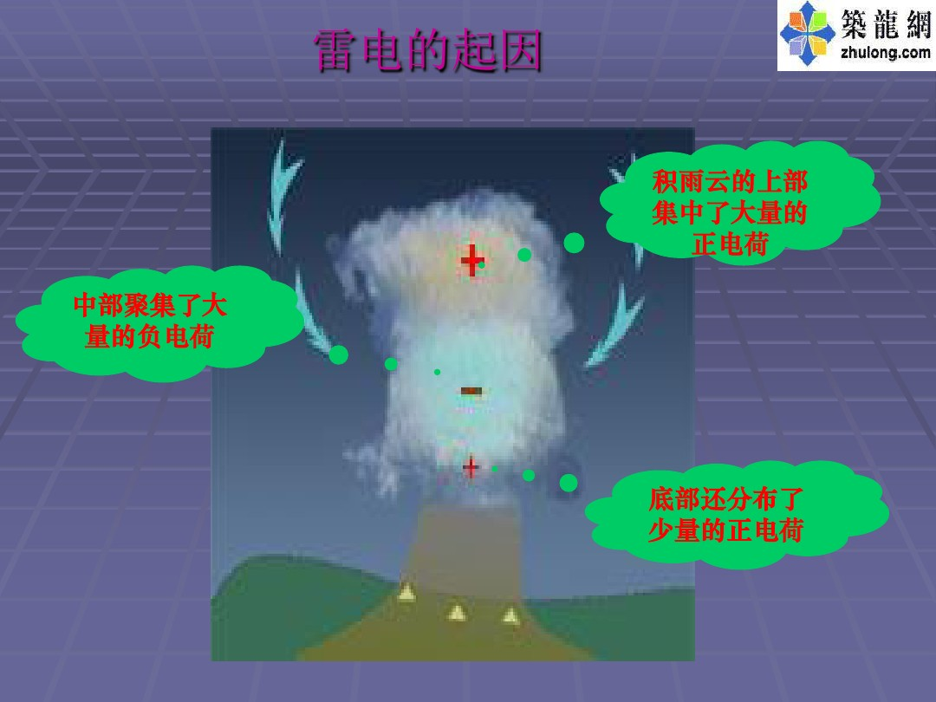
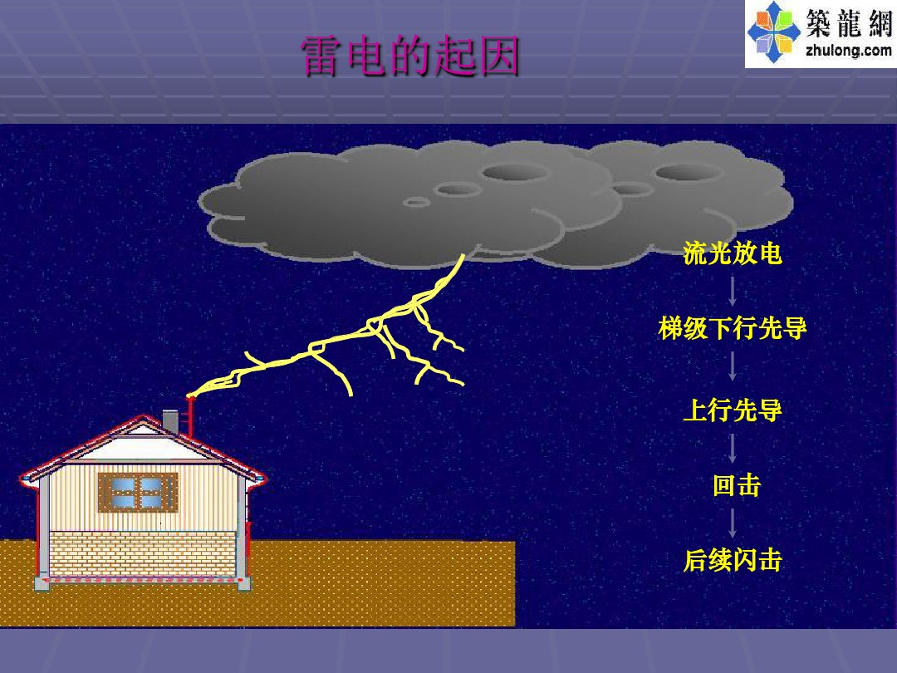
防雷的重要性

Slide 6
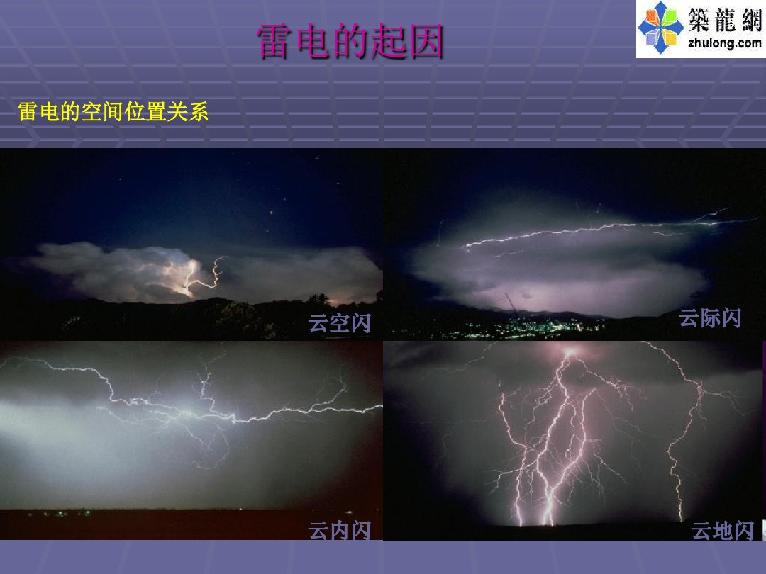
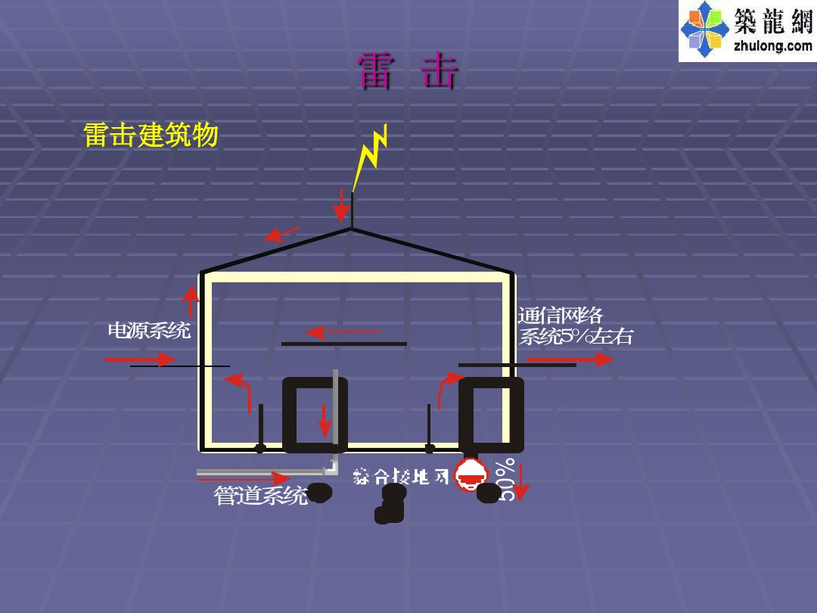
防雷的重要性

Slide 7
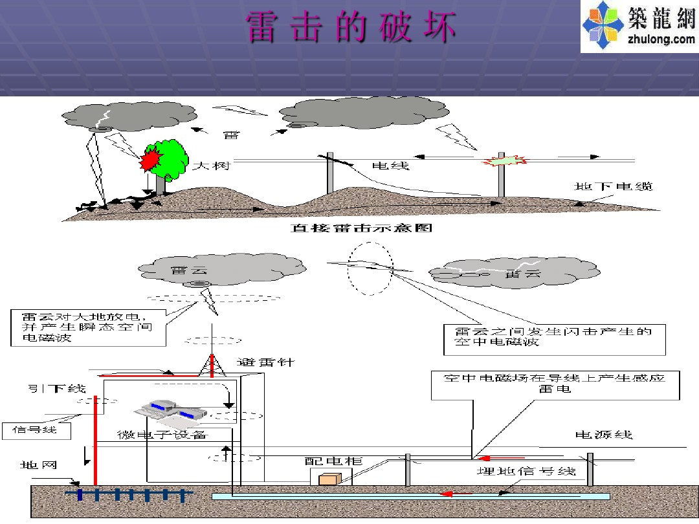
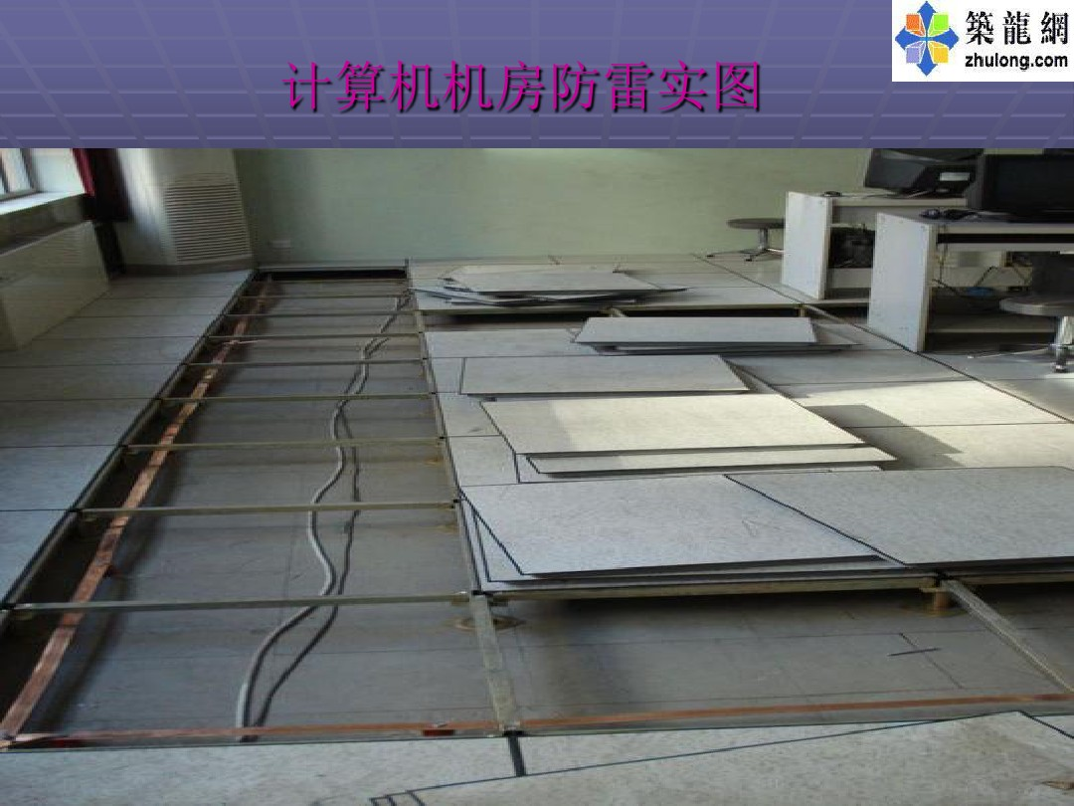
防雷的重要性

Slide 8
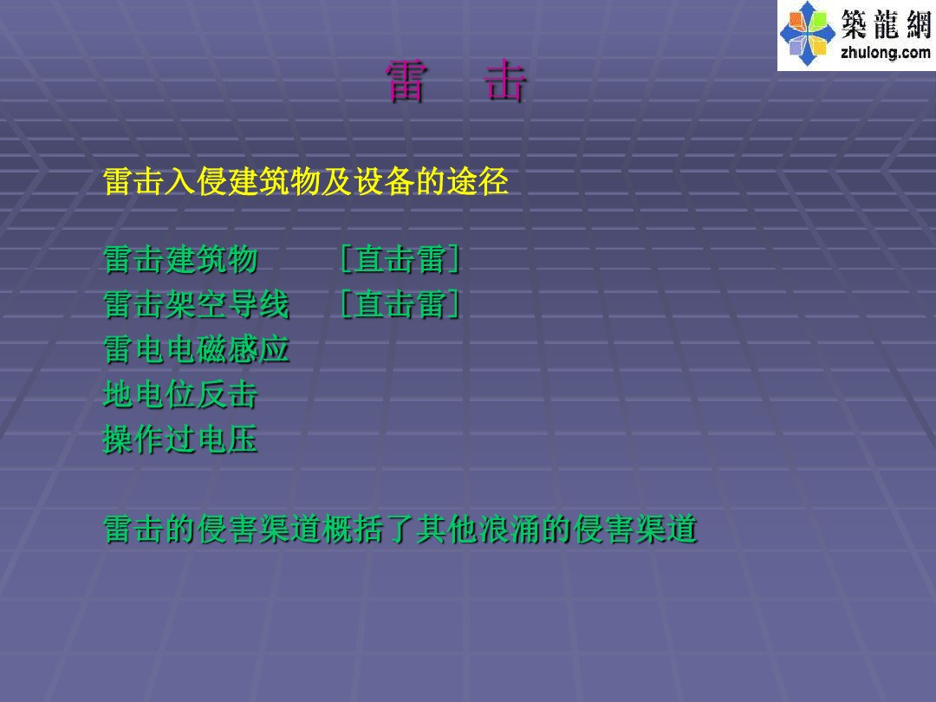
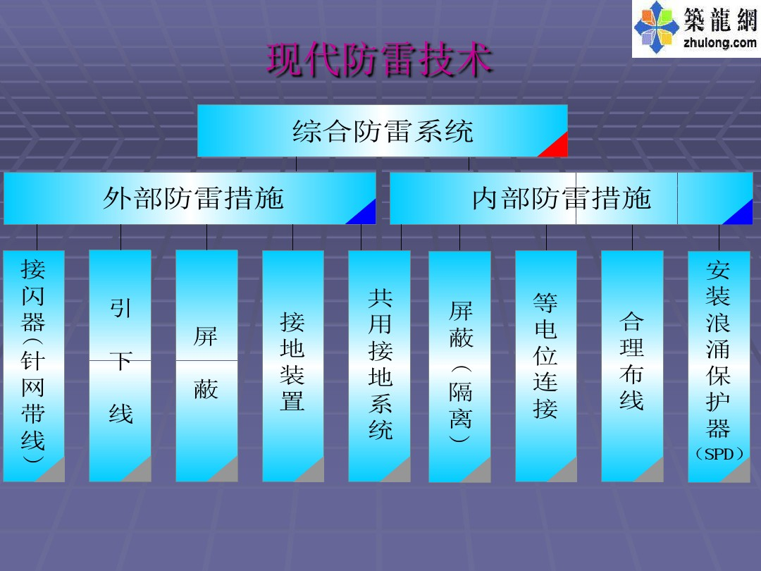
防雷的重要性

Slide 9
01
培训目标及培训要求
02
防雷的重要性
03
防雷设备
04
防雷系统维护操作流程

Slide 10
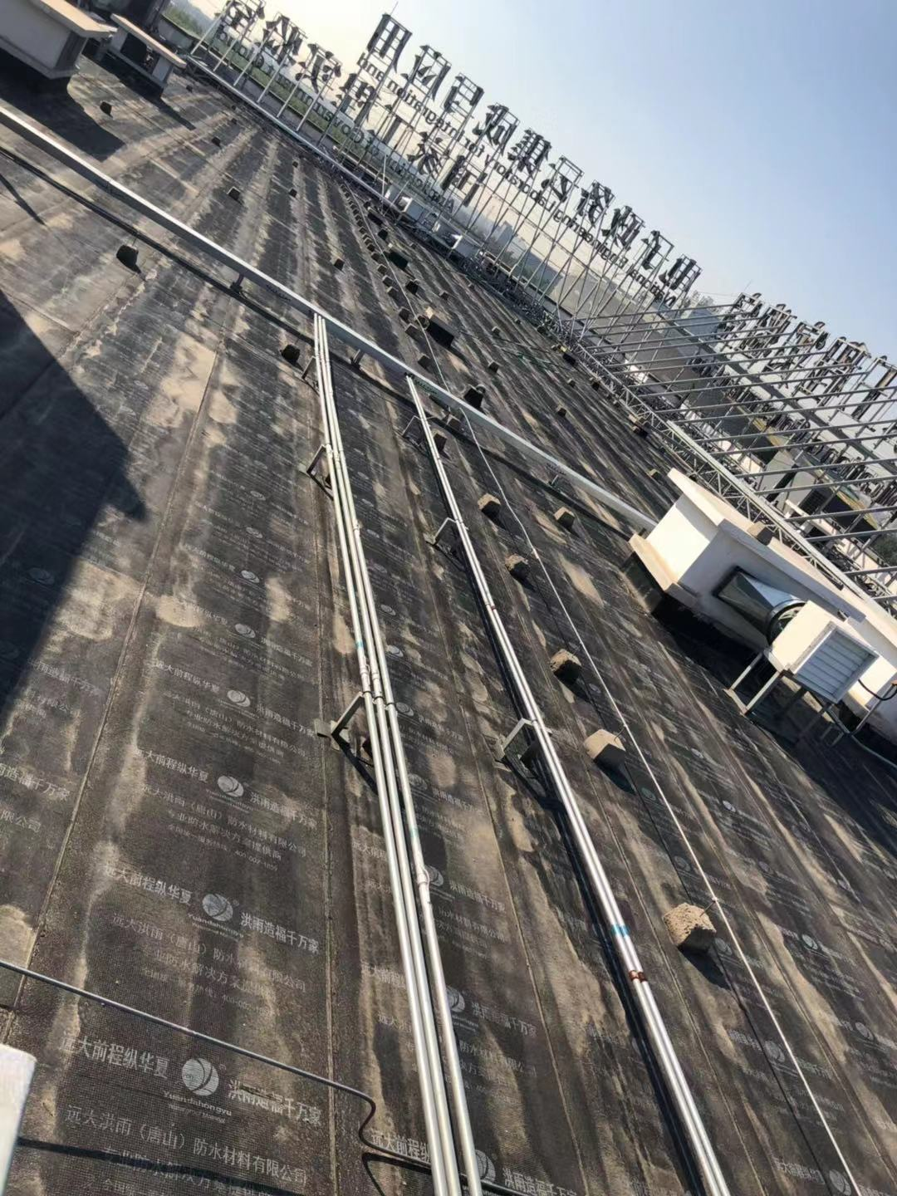
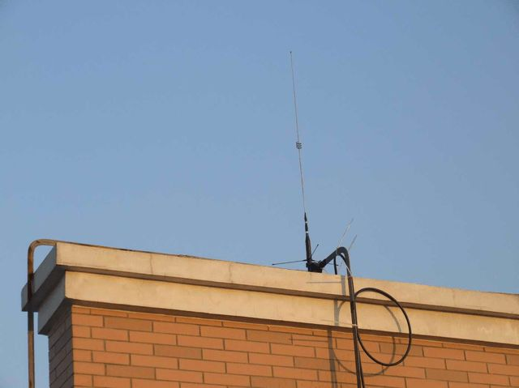
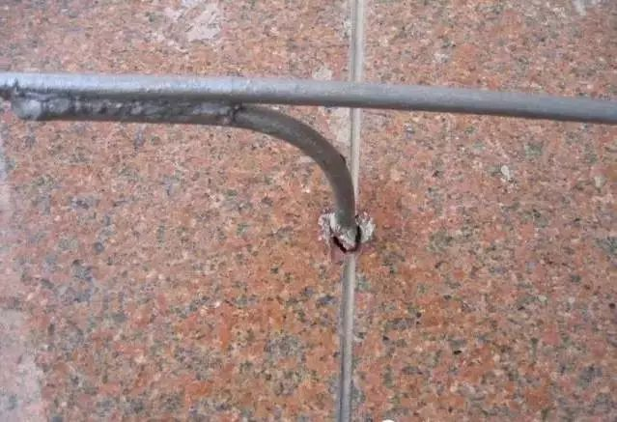
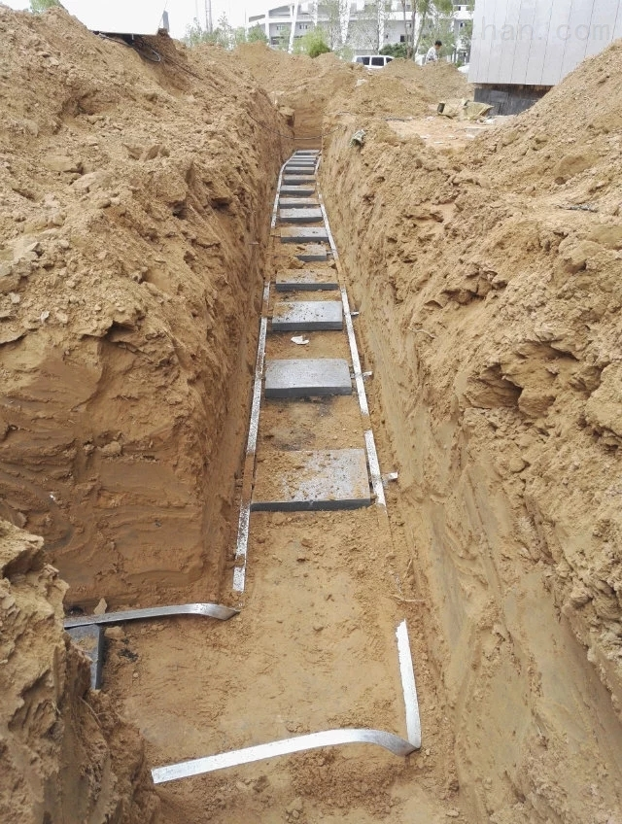
防雷设备
防雷分类
一、外部防雷保护系统主要由接闪器、引下线、接地装置组成。
避雷针
避雷带
引下线
接地装置
接闪器是指避雷针、避雷带和避雷网，它位于建筑物的顶部，其作用是引雷或叫截获闪电，即把雷电流引下。
引下线，上与接闪器连接，下与接地装置连接，它的作用是把接闪器截获的雷电流引至接地装置。
接地装置位于地下一定深度之处，它的作用是使雷电流顺利流散到大地中去。

Slide 11
防雷设备
防雷分类
二、内部防雷保护系统主要由电磁屏等电位连接、共同接地、安装SPD
等电位连接的目的在于减小需要防雷的空间内，各种金属部件和各种系统之间的电位差，而实施的导体联结。电源线、信号线、金属管道等都要通过过压保护器进行等电位联接。总等电位联接，就是将所有进出保护范围的金属管道（包括水管、供热管道等）以及所有电源线和所有信号线（包括载流导体），当闪电电流流经这些导体时，等电位联接可以用来安全地承载涌流。
目前建筑物内大多采用共同接地装置，当雷直击于本建筑物防雷装置时，假设流经靠近低压电气装置处接地装置的雷电流为20KA，当冲击接地电阻=1Ω时，接地装置上电位升高为20KV，而一般室内低压装置的耐冲击电压最高为8KV。其结果就使低压电气装置绝缘较弱处可能被击穿而造成短路，发生火灾、损坏设备，这是非常危险的。因此对防雷建筑物构建全方位、多层次的防雷网络，使雷电对建筑物的影响减至最小。
电涌保护器(surge protection device,SPD)是用于限制瞬态过电压和泄放电涌电流的装置，它至少应包含一个非线性元件。电涌保护器中的非线性元件只能并联安装在被保护设备端，通过泄放电涌电流、限制电涌电压来保护电子设备。电涌保护器的设计类型有 电压开关型、电压限制型、复合型三种。

Slide 12
01
培训目标及培训要求
02
防雷的重要性
03
防雷设备
04
防雷系统维护操作流程

Slide 13
防雷系统维护操作流程
先提条件及安全保障
序号 | 准备工作及回退计划
1 | 经过相关领导及部门的变更审批流程；
2 | 通报监控值班人员。
3 | 穿戴必备的个人防护用品；
4 | 维护工作应至少2人配合进行，互相监护；
5 | MOP程序文档及维护记录表；
6 | 维护作业过程中若发生异常，不可强行操作，应立即停止操作，对设备问题进行讨论、判定，采取恢复回退操作或隔离措施，待查明问题并修复完成后方可继续按照标准操作程序进行操作。

Slide 14
防雷系统维护操作流程
运行环境检查
序号 | 操作步骤
1 | 检查确认设备周边无杂物堆放，无易燃易爆物品；
2 | 检查机房内部没有异响、异味、孔洞、漏水等情况；
3 | 设备周围没有影响设备操作的杂物。

Slide 15
防雷系统维护操作流程
检查内容
1、检查避雷针(带，网)，避電器，保护间隔，击穿保险，电离防電装置安装是否牢固:有谷严重变形，倾倒，断裂等现象.独立避雷针及引下线与其他金属物体在空气中的最小距离是否符合规定(一般为5m以上）
2、检査连接线，引出线.断接卡等导电体的电气连接是否松脱断线，是否有烧痕或熔断现象
3、检查腐蚀情况是否严重，凡截面积因锈蚀而减少30％以上者应予更换
4、检查保护间隙，击穿保险是否烧坏，间隙是否被异物短路.
5、基础是否牢固，安装，敷设，支撑，固定是否可靠并符合电气安装规范.
6、避雷器瓷套与铁法兰间结合是否良好，密封橡胶是否老化.扇形铁片是否塞紧，排气小孔密封是否完好，密封用螺帽是否旋紧，金属件腐蚀情况.
7、零部件安装和基础施工牢固可靠，接地(零)线涂色，标志清楚，明显，并符合电气装置安装规范.

Slide 16
防雷系统维护操作流程
注意事项
1、检査工作由两位或两位以上对防雷，接地装置维护有经验的人员担任.
2、检查时由远而近地进行，防止在接地装置附近因跨步电压造成人身伤亡事故
3、检查避雷针及杆上避雷器时，禁止攀登电杆和铁塔，在大风时应沿上风向进行检查在避雷针(包括支持物杆塔)，避雷带等接闪器上，严禁悬挂异物及拉接临时线
4、雷雨时及时离开检查现场，撤至防雷安全场
5、遵守巡回检查的安全注意事项
6、严格执行电气，动火，动土，登高作业的安全规定
7、当设备，管道检修而造成有关物体电连接回路断开前，应事先做好临时跨接工作，对防静电接地更要如此.
对接地连接的断开点.在恢复其连接前应采取措施确保周围环境无爆炸.火灾隐患（特别是防静电接地更要注意）

